Slide 1
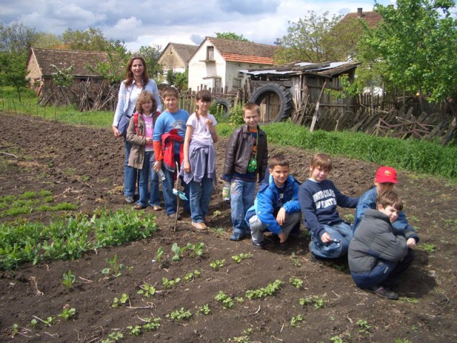
Култивисане животне заједнице
Природа и друштво

Slide 2
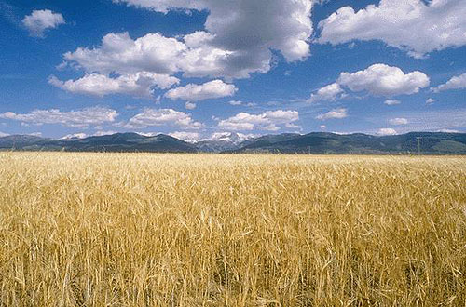
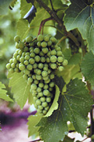
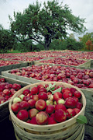
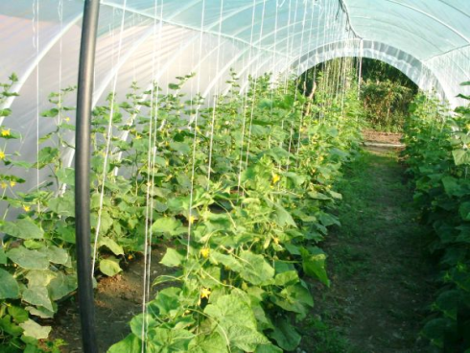
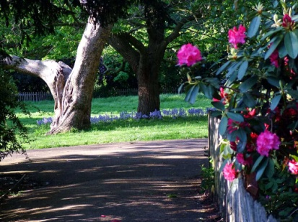
Животне заједнице
КУЛТИВИСАНЕ животне заједнице су оне које је уредио човек према својим потребама.
То су:
ЊИВЕ
ВОЋЊАЦИ
ВИНОГРАДИ
ПОВРТЊАЦИ
ПАРКОВИ

Slide 3
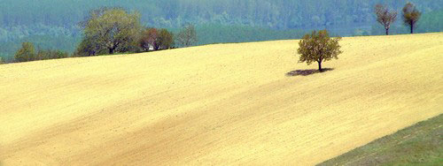
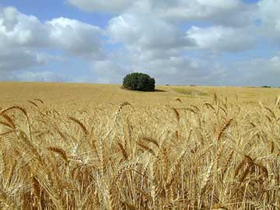
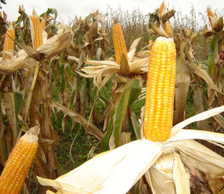
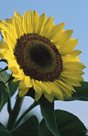
ЊИВЕ – култивисане животне заједнице
Њиве су култивисана станишта која се најчешће налазе у равници и у близини река, где има довољно плодног земљишта и воде.
На њивама се гаје житарице и индустријско биље
ПШЕНИЦА
КУКУРУЗ
СУНЦОКРЕТ

Slide 4
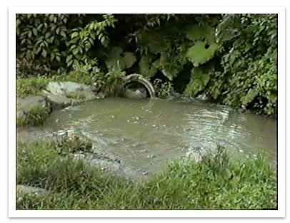
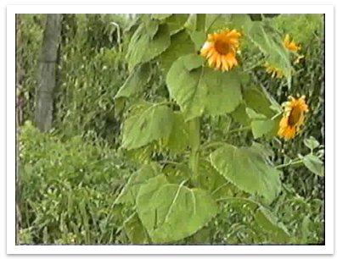
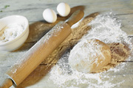
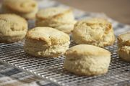
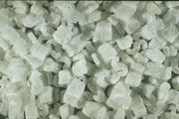
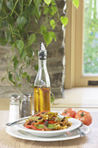
ЊИВЕ – култивисане животне заједнице
Од пшенице, кукуруза и ражи добијамо брашно.
Од сунцокрета добијамо јестиво уље.
Од шећерне репе се добија шећер.

Slide 5
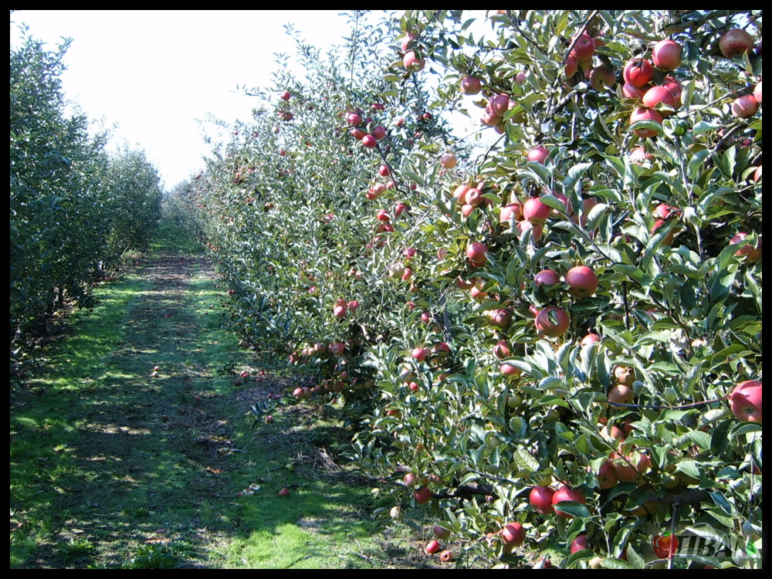
Воћњаци – култивисане животне заједнице
Воћњака има у равници и на странама нижих планина где је земљиште плодно и има довољно светлости, топлоте и воде.

Slide 6
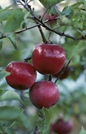
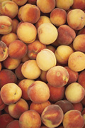
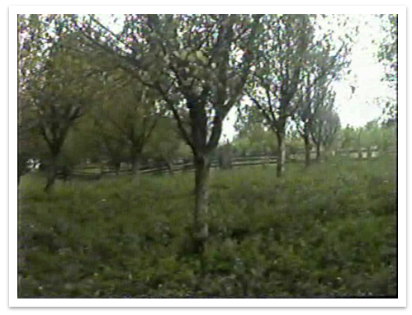
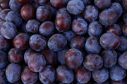
Воћњаци – култивисане животне заједнице
У воћњацима људи гаје воће које се најчешће једе свеже. Од њега се још припрема зимница (сокови, џем, слатко, компот...)
ВОЋЊАЦИ

Slide 7
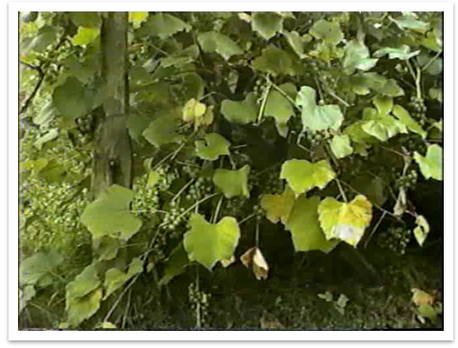
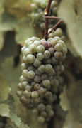
Виноград – култивисане животне заједнице
Винова лоза успева у брдским крајевима с песковитим земљиштем у коме се вода не задржава, а сунчеве светлости и топлоте има у изобиљу. У винограду се гаји винова лоза. Од грожђа људи праве сокове, вино и ракију.
ВИНОГРАДИ

Slide 8
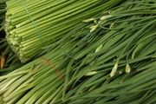
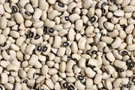
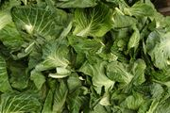
Повртњак – култивисане животне заједнице
Повртњаци се налазе на равном или мало нагнутом терену заштићеном од ветра са доста светлости и топлоте.

Slide 9
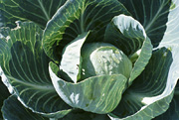
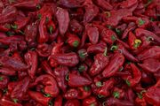
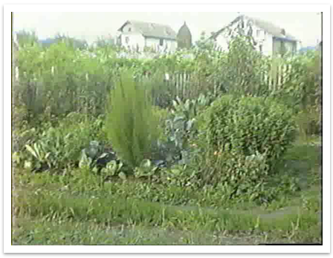
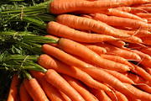
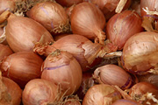
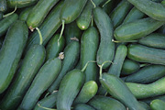
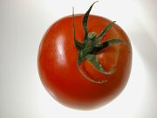
Повртњак – култивисане животне заједнице
У повртањаку човек гаjи поврће које користи за исхрану.
ПОВРТЊАК

Slide 10
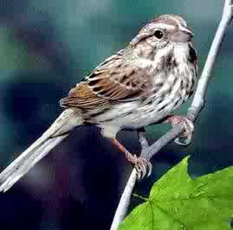
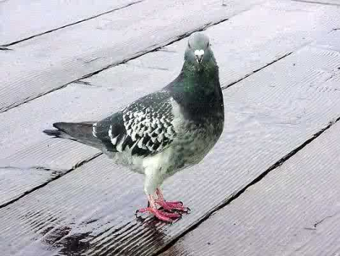
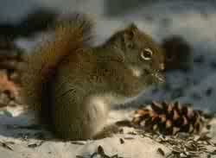
Паркови-култивисане животне заједнице
Људи подижу паркове у насељима, на местима која имају све потребне услове за раст и развој дрвећа, траве и цвећа које у њима гаје. Паркови су станиште многих животиња.

Slide 11
Паркови- култивисане животне заједнице

Slide 12
Неки паркови су под заштитом држава

Slide 13
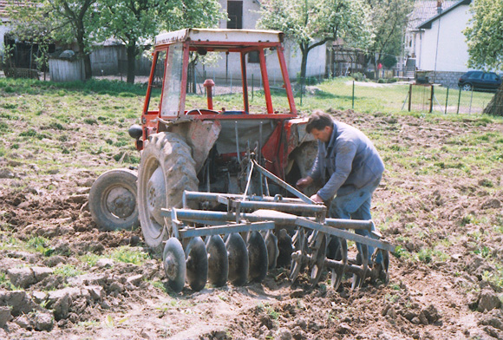
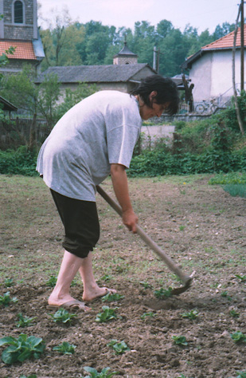
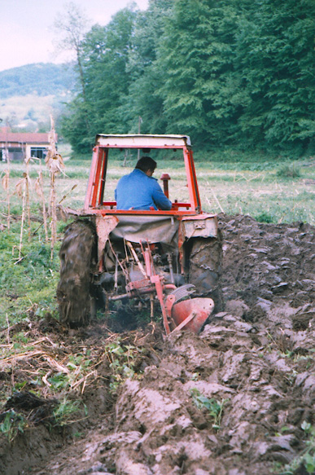
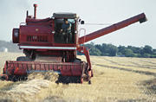
Радови људи у култивисаним заједницама
О биљкама на њиви, у воћњаку, винограду, повртњаку и парковима, човек брине током целе године.

Slide 14
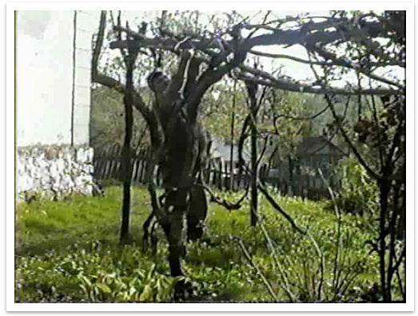
Радови људи у култивисаним заједницама
ПРОЛЕЋЕ

Slide 15
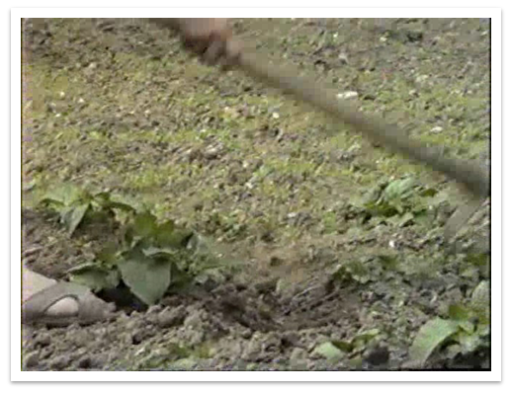
Радови људи у култивисаним заједницама
ЛЕТО

Slide 16
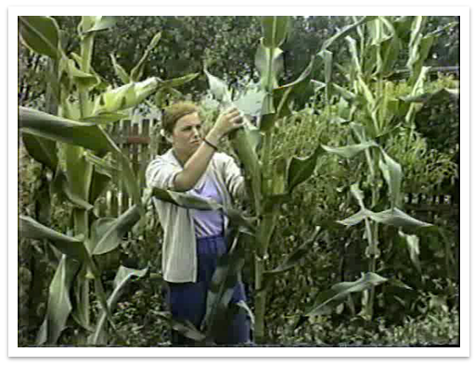
Радови људи у култивисаним заједницама
ЈЕСЕН И ЗИМА

Slide 17
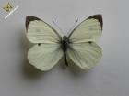
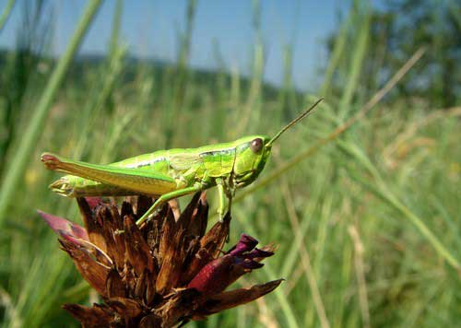
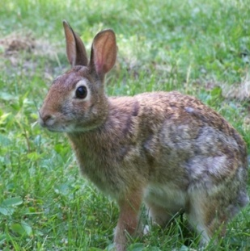
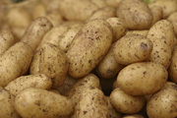
Животињски свет
У култивисаним стаништима које уређује човек живе многе животиње.
Људи култивисана станишта морају штитити од неких животиња које уништавају житарице, поврће, воће.
Лептир купусар
Кромпирова златица
Скакавац
Зец

